Slide 1
Капсула «AIболит»
Проект команды «TeamABC» ЭК/О ТАМ-1,2-2021 СП

Slide 2
ПРОБЛЕМА
Два невосполнимых ресурса человека XXI века – это здоровье и время. Мы конвертировали этот немой запрос потребителей в идею создания консультирующей капсулы в области личного здоровья. Вся деятельность современного человека имеет направление в сторону развития искусственного интеллекта, поэтому капсула будет оборудована именно такой новацией.
Наш продукт помогает желающим проверить состояние своего здоровья в ситуациях получения первичного медицинского обследования решить следующие проблемы:
отсутствие возможности круглосуточного доступа к врачу-терапевту;
загруженность врачей-терапевтов в поликлиниках;
слишком долгий процесс записи на приём с целью первичного обследования;
риск заражения между пациентами;
проблема нахождения в социуме (для интровертов);
переплата за лекарства.
Непосредственными клиентами нашего продукта являются частные клиники и индивидуальные покупатели с высоким уровнем дохода.

Slide 3
Базовая бизнес-идея
Клиники будут представлять собой небольшие станции, оснащенные компьютерами с искусственным интеллектом, оборудованием для сбора первичного анамнеза и автоматами для продажи базовых медицинских препаратов.
Искусственный интеллект будет фиксировать жалобы пациента с помощью текстового и голосового общения, а также первичного обследования с помощью специального медицинского оборудования.
После сбора информации о симптомах и предыдущих диагнозах данные в структурированной форме будут выдаваться пациенту, с которыми он сможет обратиться к профильному специалисту офлайн, получить онлайн-консультацию либо с поставленным пре-диагнозом купить необходимые лекарства прямо на станции. Плюс покупки медикаментов на точке заключается в поштучной продаже необходимого количества препаратов.

Slide 4
ОПИСАНИЕ ПРОДУКТА
Потребительские сегменты (объем, динамика, потенциал)
Сегмент 1. Частные покупатели B2C.
Покупательская способность, уровень дохода – 1 500 000 руб.
Сегмент 2. Частные медицинские клиники B2B. Размер выручки – от 5 млрд руб.
Проблемы, которые решает продукт:
Уникальное ценностное предложение
1) консультация по здоровью;
2) первичный осмотр;
3) контакт с зараженными;
4) экономия времени;
5) контакт с врачами и медицинскими работниками;
6) сокращения объема лечения;
7) выдача нужной дозировки лекарств (персонально);
8) решение проблемы с нехваткой специалистов;
9) комфорт.
Ценность экономии времени при записи к врачу, экономии времени при перемещении между поликлиниками и аптеками, удобства получения нескольких услуг в одном месте, удобства при использовании и обработке личных данных (через единую сеть), сохранения личного иммунитета, конфиденциальности.

Slide 5

Конкуренты
Анализ конкурентов
Среди конкурентов – частные медицинские клиники с новейшим оборудованием и частные врачи. Однако ввиду отсутствия аналогов продукта на отечественном рынке наше предложение является инновационным и конкурентоспособным.
Конкурентные преимущества
предложение самых популярных медицинских услуг
удобный график работы для потребителей медицинских услуг
анализ и обработка большого объема данных
экономия времени
избежание заражения и конфликтов между пациентами

Slide 6

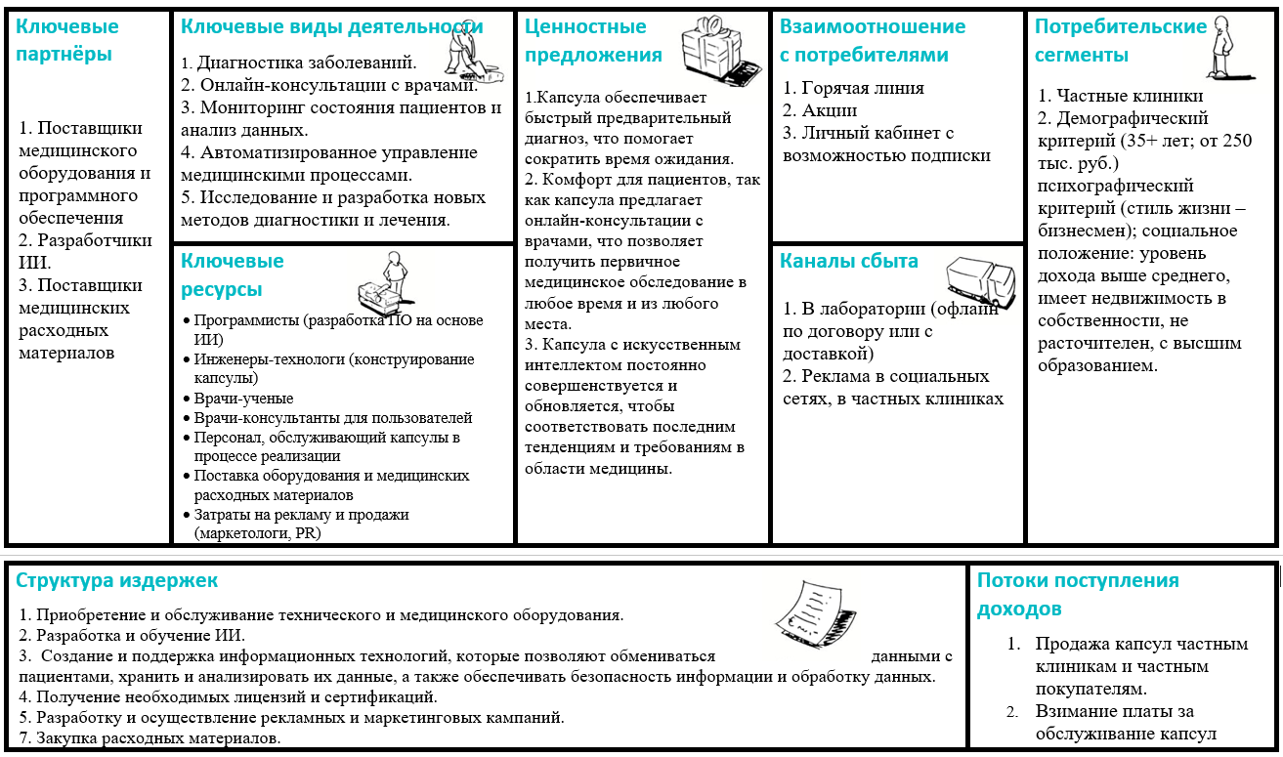
бизнес-модель

Slide 7


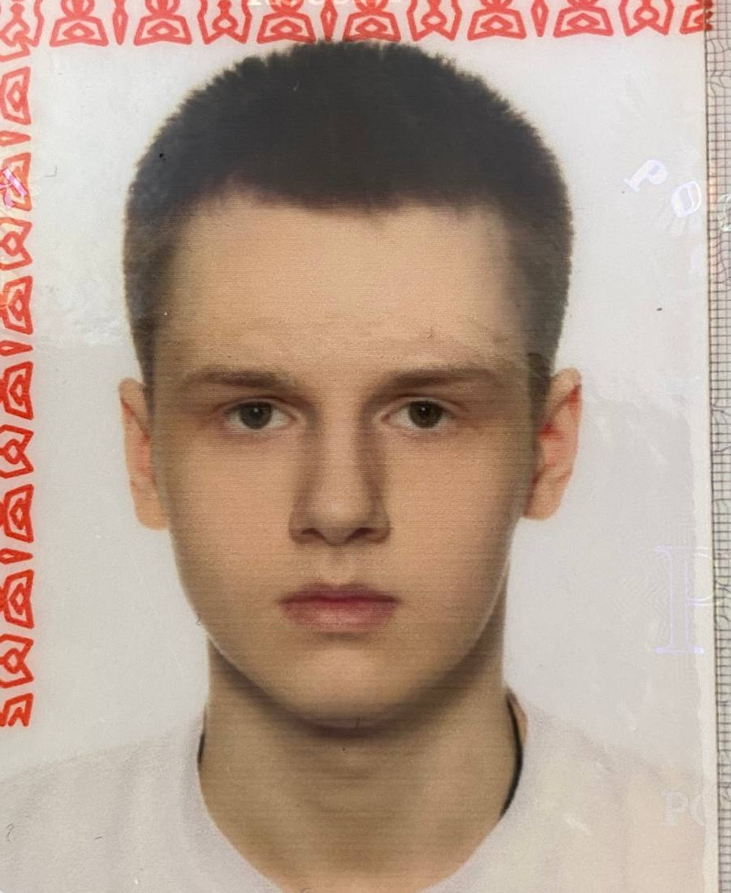




…………………………………
ИНФОРМАЦИЯ О ЛИДЕРЕ И УЧАСТНИКАХ СТАРТАП-ПРОЕКТА
Лидер стартап-проекта:
Колбенева Арина Вячеславовна
Дипломат, генератор идей
Липина Мария Дмитриевна
…………………………………
Поярков Дмитрий Андреевич
Исполнитель, эксперт
Команда стартап-проекта
Безводинских Анна Андреевна
Эксперт, дипломат
Титова Дарья Александровна
Генератор идей, координатор
Буланова Екатерина Руслановна
Реализатор, исполнитель
Углицких Ирина Александровна
Координатор, реализатор

Slide 8
Спасибо!

